Slide 1


ListView nâng cao
Notes:
Tác giả: Trần Duy Thanh
Phone: 0987773061
Email: duythanhcse@gmail.com
Blog: http://duythanhcse.wordpress.com

Slide 2
Nội dung bài học
Giới thiệu một số giao diện ListView nâng cao
Các bước tạo Custom ArrayAdapter và ý nghĩa các thành phần trong nó
Xử lý sự kiện trên Custom ArrayAdapter

Slide 3
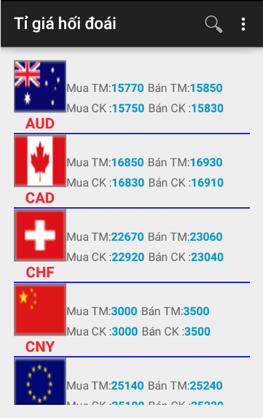
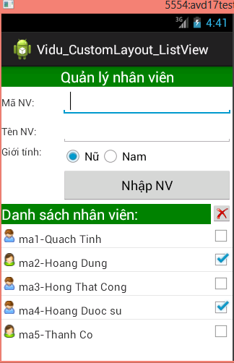
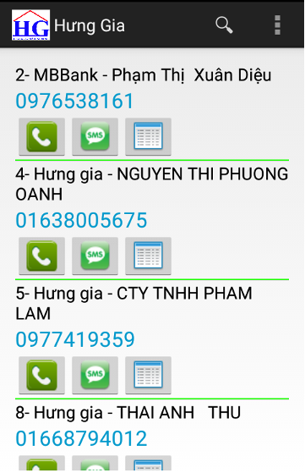
Giới thiệu một số giao diện ListView nâng cao

Slide 4
Các bước làm ListView nâng cao
Sau khi đã có ListView trên giao diện, chúng ta có thể tạo Custom Layout cho ListView như sau:
Bước 1: Tạo thêm một layout cho một item của ListView.
Bước 2: Tạo lớp Custom Adapter kế thừa từ lớp ArrayAdapter.
Bước 3: Tạo một lớp dùng để quản lý dữ liệu.
Bước 4: Hiển thị dữ liệu lên ListView.

Slide 5
Các bước làm ListView nâng cao
Mỗi dòng hiển thị là 1 Layout (ta tạo 1 layout mẫu cho các dòng này)
Kế thừa ArrayAdapter
Hiệu chỉnh lại hàm getView
public class CustomAdapter extends ArrayAdapter<[Kiểu đối tượng]>{
public CustomAdapter(Context context, int resource) {
super(context, resource);
}
public View getView(int position, View convertView, ViewGroup parent) {
LayoutInflater inflater=this.context.getLayoutInflater();
View item=inflater.inflate(this.resource,null);
//….
return item;
}
}

Slide 6
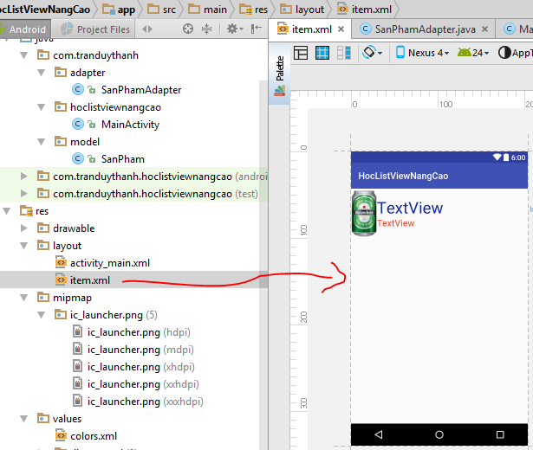
Các bước làm ListView nâng cao

Slide 7
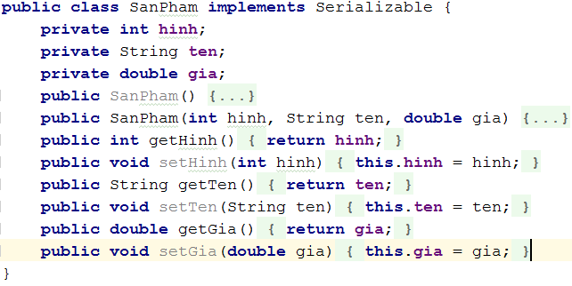
Các bước làm ListView nâng cao

Slide 8
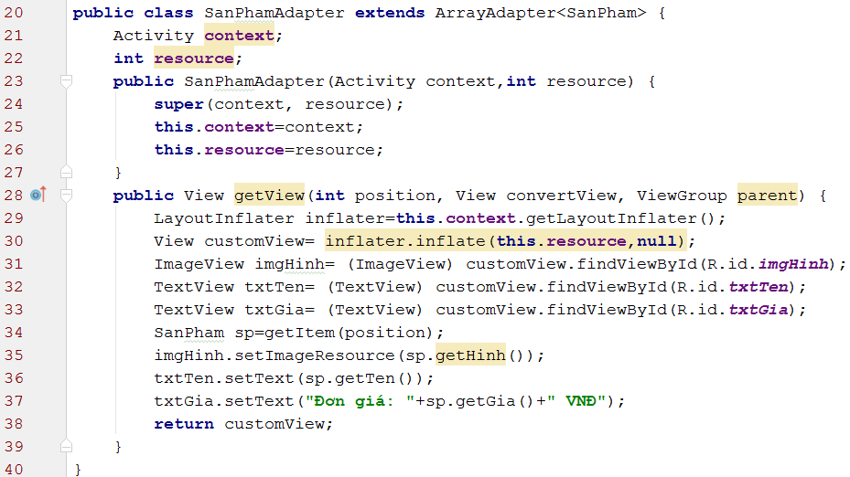
Các bước làm ListView nâng cao

Slide 9
Các bước làm ListView nâng cao
ListView lvSanPham; //ta hay quên chỗ này (vẫn thói quen khai báo: ArrayAdapter<SanPham>...) SanPhamAdapter adapter;
lvSanPham= (ListView) findViewById(R.id.lvSanpham); //dùng adapter với layout do ta làm: adapter=new SanPhamAdapter(MainActivity.this, R.layout.item); lvSanPham.setAdapter(adapter); adapter.add(new SanPham(R.drawable.coca,"Cocacola",35000)); adapter.add(new SanPham(R.drawable.redbull,"Bò húc",14000)); adapter.add(new SanPham(R.drawable.pepsi,"Pepsi",78445)); adapter.add(new SanPham(R.drawable.sting,"Sting dâu",25000)); adapter.add(new SanPham(R.drawable.ken,"Bia ken",45778));

Slide 10


Hey! Coding is easy!
END

